Slide 1
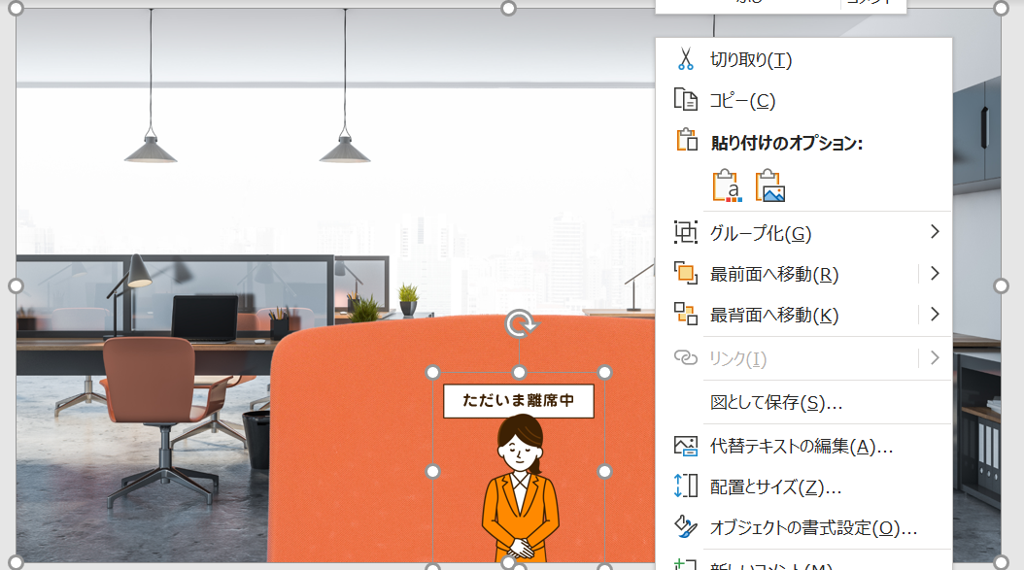
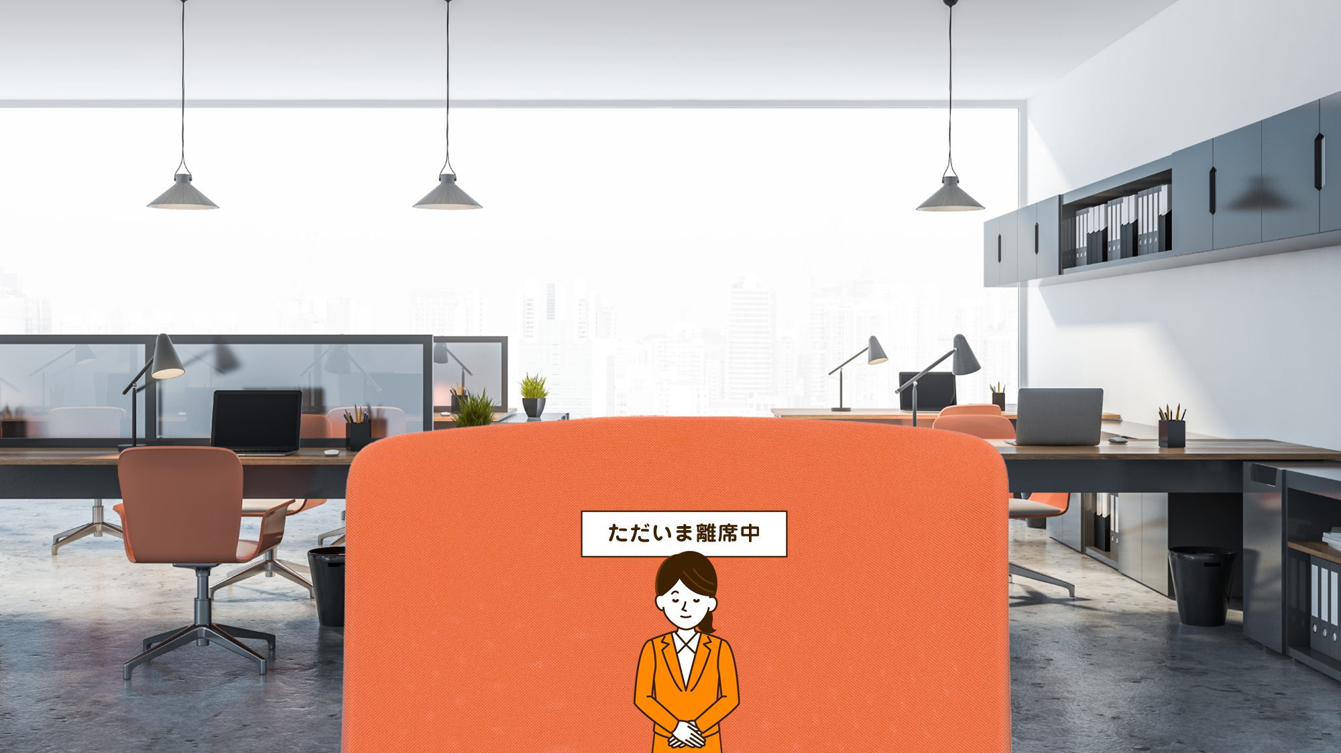
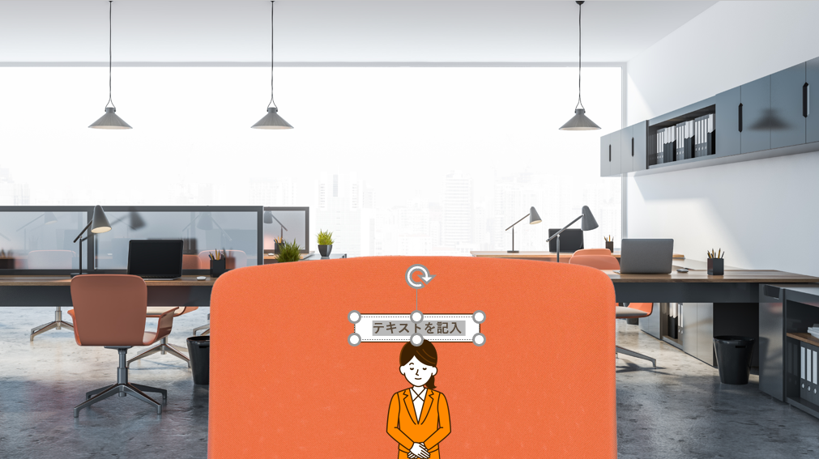
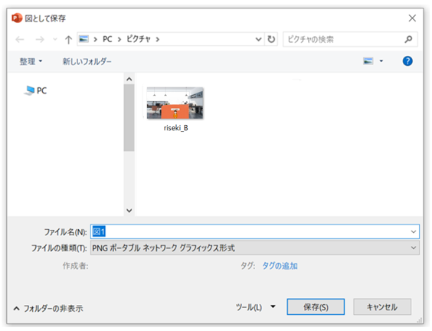
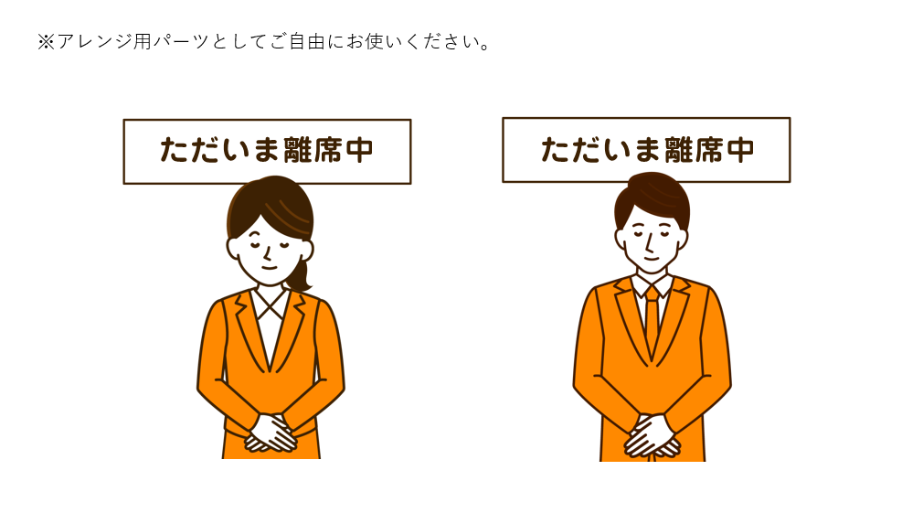
このテンプレートの使い方（編集～保存）
そのまま使う／テキストを編集する
画像として保存する
①そのまま使う場合
全てを選択し、右クリック→「図として保存」をクリック。
スライド3の画像をそのまま使用します。
編集作業は不要です。
②テキストを編集して使う場合
スライド4の看板部分のテキストや、人物の位置、
サイズを編集します。
スライド5のパーツも
ぜひご活用ください。
ファイル保存ウィンドウが
開きますので、名前をつけて
保存してください。
ファイル形式はJPG、PNG、BMPファイルがお使いいただけます。

Slide 2
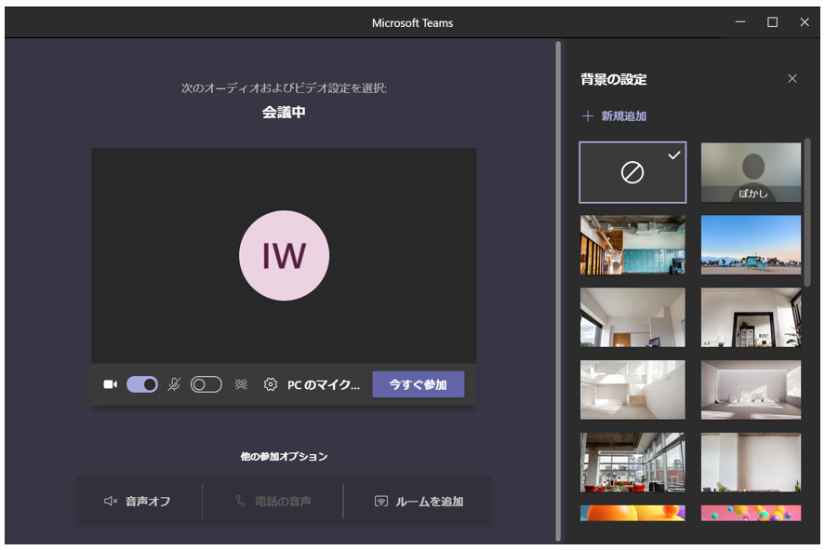
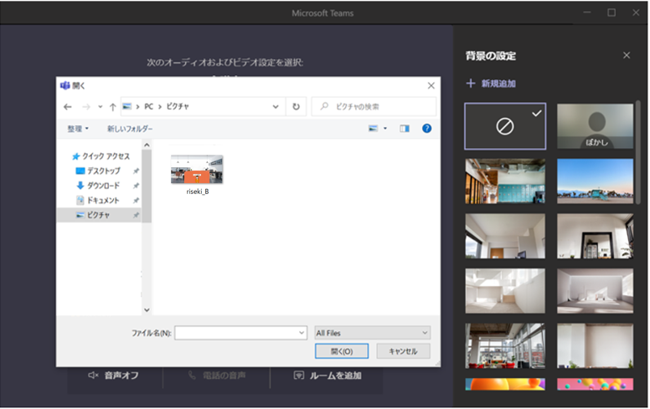
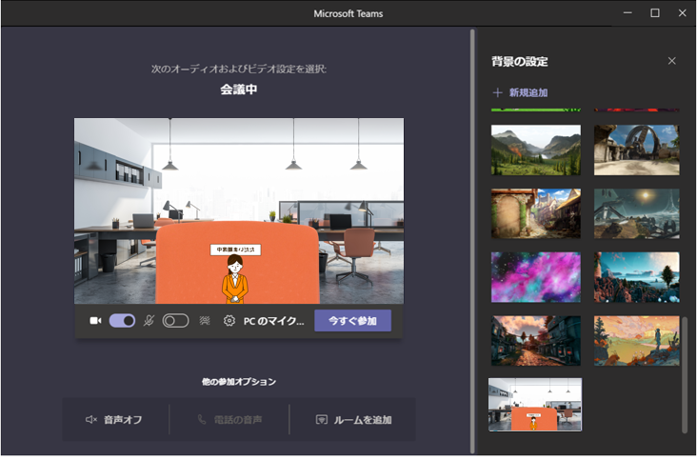

このテンプレートの使い方（Teams背景設定）
Teams背景画像に設定する
Teams会議参加画面を立ち上げる
背景候補に追加する
背景候補から選択
Teams会議リンクをクリックし、会議参加
画面を立ち上げます。
「背景の設定」ボタンをクリックします。
「＋新規追加」をクリック。
ファイル選択画面からつくったファイルを
選択し、「開く」をクリック。
候補に追加された背景を選択して背景に
設定します。
※ご自身のTeams画面では背景が反転して見えますが、会議参加者からは正しい向きで見えています。
ご自身の画面での
見え方
他の参加者からの
見え方

Slide 3



Slide 4
テキストを記入

Slide 5
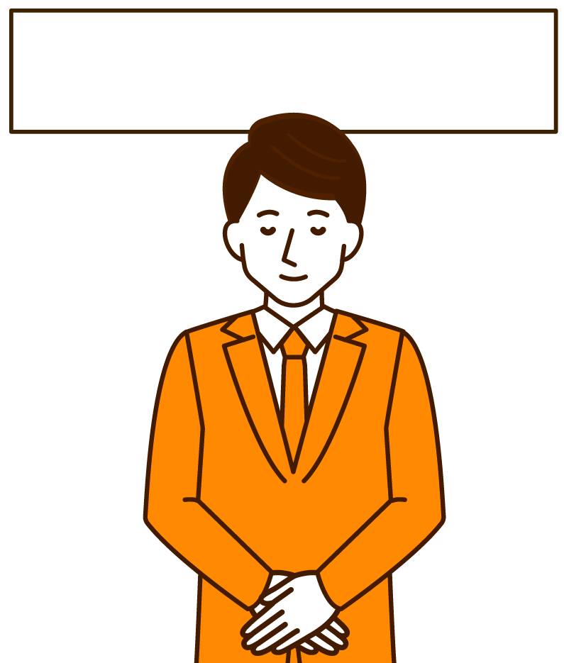
※アレンジ用パーツとしてご自由にお使いください。

